Slide 1
Предварительная обработка первичных данных

Slide 2
Предобработка — это подготовка набора данных перед загрузкой в модель (т.е. для их использования и анализа)
Способы сбора данных:
Ручной сбор
опросы
Автоматизированный сбор
веб-скрапинг
API-сервисы
Генерация данных
проведение экспериментов
Основные источники данных:
открытые правительственные/
образовательные/
медицинские/
корпоративные датасеты
соцсети
IoT

Slide 3
Виды данных
Структурированные
Неструктурированные
Заранее организованные данные - таблицы, текстовые документы с возможностью поиска, сортировки, извлечения.
Не имеют четкой организации, могут быть представлены в виде не отформатированного текста, изображений, видео, аудиофайлов.

Slide 4
Что делать со структурированными данными?
Процесс предобработки включает в себя:
проверку данных
очистку данных
трансформирование данных
дополнение
оптимизацию

Slide 5
Удаление + очистка
удаление дубликатов, противоречивых записей, не уникальных записей
заполнение пропусков
исправление выбросов

Slide 6
Принципы удаления пропусков
Тип данных | Метод заполнения
Бинарные признаки | 0 или мода
Категориальные признаки | Мода
Числовые с выбросами | Медиана
Числовые без выбросов | Среднее
Признаки, зависящие от других | Модельное предсказание
Выбор, чем заполнять пропуски зависит от задачи, типа данных и их распределения

Slide 7
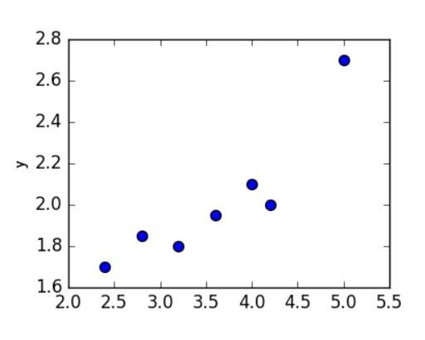
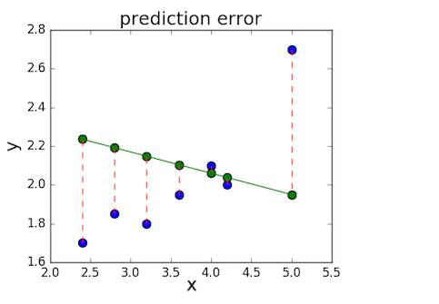
Примеры линейной и нелинейной регрессии

Slide 8
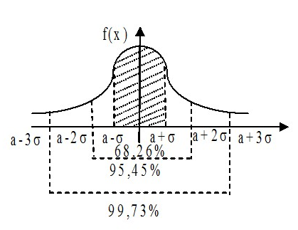
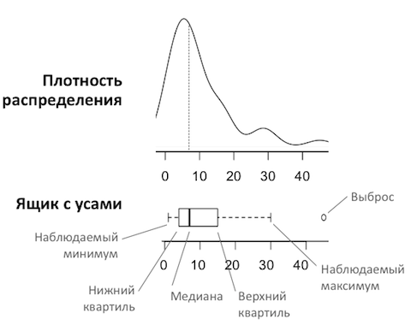
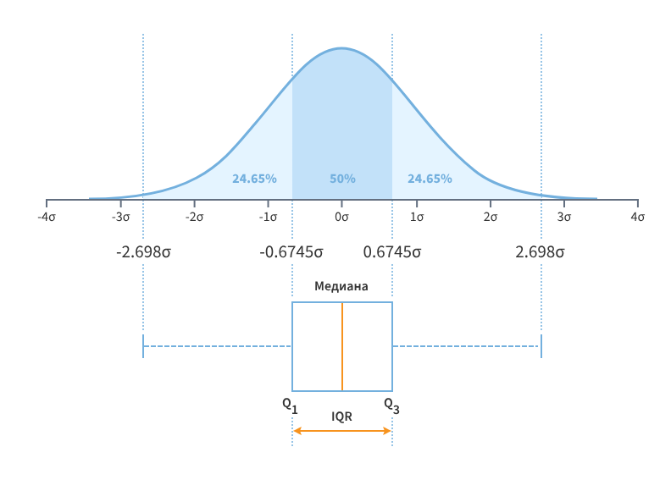
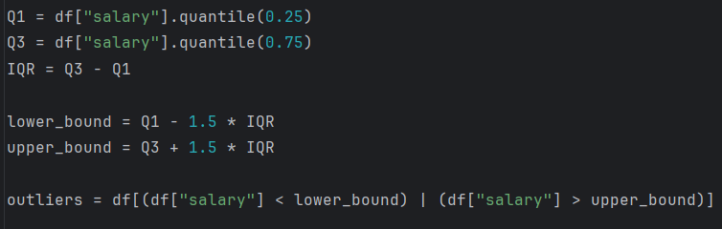
Обнаружение выбросов
Метод IQR (межквартильный размах) — способ определения выбросов, основанный на квартилях. Межквартильный размах определяется как разница между нижним (Q1) и верхним (Q3) квартилями. Выбросы определяются как значения, находящиеся за пределами 1,5 IQR от Q1 и Q3.
Локальный уровень выброса — алгоритм нахождения аномальных точек данных путём измерения локального отклонения данной точки с учётом её соседей

Slide 9
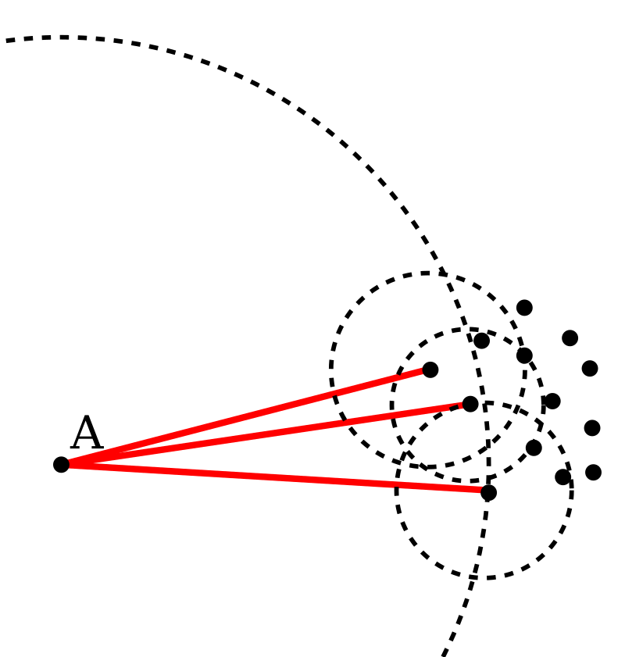
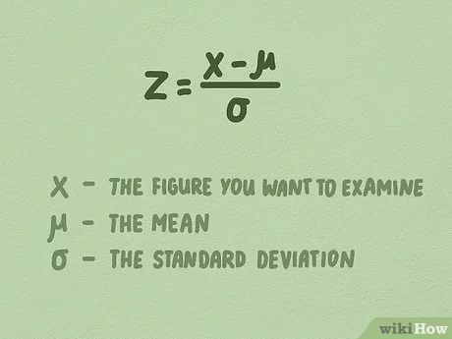

Обнаружение выбросов
Стандартизированная оценка (z-оценка) - это мера относительного разброса наблюдаемого или измеренного значения, которая показывает, сколько стандартных отклонений составляет его разброс относительного среднего значения.
Локальный уровень выброса — алгоритм нахождения аномальных точек данных путём измерения локального отклонения данной точки с учётом её соседей

Slide 10
Обнаружение выбросов
Локальный уровень выброса — алгоритм нахождения аномальных точек данных путём измерения локального отклонения данной точки с учётом её соседей

Slide 11
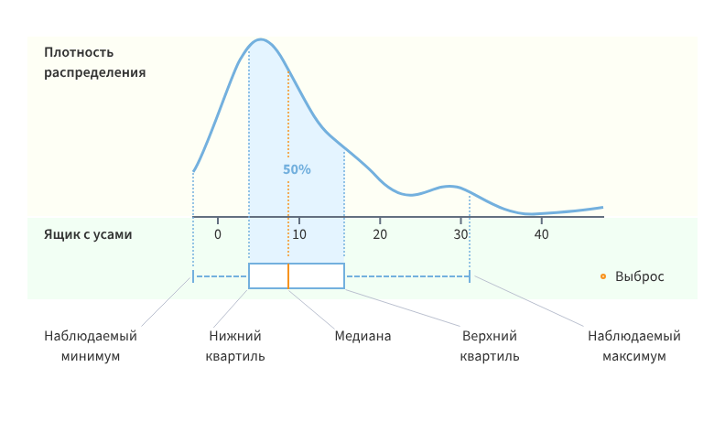
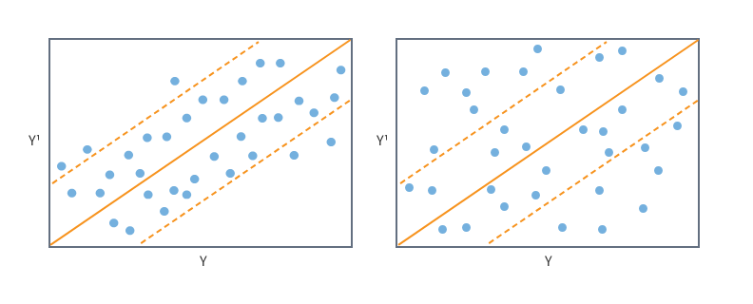
Обнаружение выбросов
Локальный уровень выброса — алгоритм нахождения аномальных точек данных путём измерения локального отклонения данной точки с учётом её соседей
Диаграмма рассеяния
Ящик с усами

Slide 12
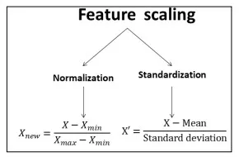
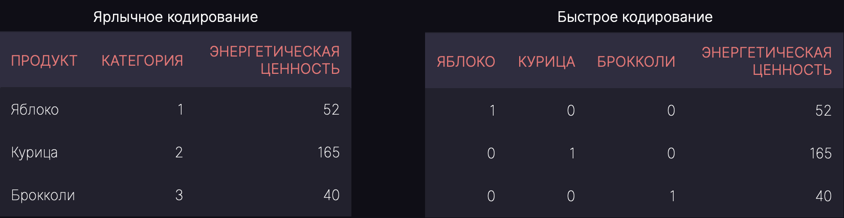
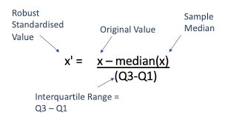
Преобразование данных
Масштабирование
Нормализация — это метод масштабирования, при котором значения сдвигаются и масштабируются таким образом, чтобы они оказались в диапазоне от 0 до 1.
Стандартизация - метод масштабирования, при котором значения центрируются вокруг среднего значения с единичным стандартным отклонением.
Robust scaling - применяется для данных с выбросами, которые могли остаться после очистки. Минимизирует влияние выбросов. Использует медиану и интерквартильный размах вместо среднего и стандартного отклонения

Slide 13
Преобразование данных
Кодирование категориальных признаков

Slide 14

Инженерия признаков (дополнение + оптимизация данных)
Выбор значимых признаков
Количество пропущенных значений (удаляются признаки у которых процент пропущенных значений больше порогового).
Коэффициент корреляции (удаляются признаки, у которых коэффициент корреляции больше порогового).
Вариативность (удаляются признаки, состоящие из одного значения).

Slide 15
Что делать с неструктурированными данными?
Изображения
Текст
Аудио
Изменение размера, нормализация, удаление шума, преобразование формата
Удаление спецсимволов, lowercase, токенизация, преобразование в векторное представление
Изменение частоты дискретизации, удаление шума, преобразование в спектрограмму, усреднение и нормализация

